Slide 1


渊亭科技·前端组
REACT
一个用于构建用户界面的 JAVASCRIPT 库。
( 入门篇 )
前端组：张威
Notes:
React 起源于 Facebook 的内部项目，因为该公司对市场上所有 JavaScript MVC 框架，都不满意，就决定自己写一套，用来架设 Instagram 的网站。做出来以后，发现这套东西很好用，就在2013年5月开源了。
React主要用于构建UI，很多人认为 React 是 MVC 中的 V（视图）。
React 拥有较高的性能，代码逻辑非常简单，越来越多的人已开始关注和使用它。

Slide 2
目录
1
4
React特点
组件
CONTENTS
2
引入文件
5
获取真实的DOM节点
3
结构&JSX 语法
6
表单

Slide 3
PART ONE
React特点

Slide 4

React特点
声明式设计
高效
React采用声明范式，可以轻松描述应用
React通过对DOM的模拟，最大限度地减少与DOM的交互。
灵活
JSX
React可以与已知的库或框架很好地配合。
JSX 是 JavaScript 语法的扩展。React 开发不一定使用 JSX ，但建议使用它。
组件
单向响应的数据流
React 实现了单向响应的数据流，从而减少了重复代码，这也是它为什么比传统数据绑定更简单。
通过 React 构建组件，使得代码更加容易得到复用，能够很好的应用在大项目的开发中。
Notes:
1.声明式设计 −React采用声明范式，可以轻松描述应用。
2.高效 −React通过对DOM的模拟，最大限度地减少与DOM的交互。
3.灵活 −React可以与已知的库或框架很好地配合。
4.JSX − JSX 是 JavaScript 语法的扩展。React 开发不一定使用 JSX ，但我们建议使用它。
5.组件 − 通过 React 构建组件，使得代码更加容易得到复用，能够很好的应用在大项目的开发中。
6.单向响应的数据流 − React 实现了单向响应的数据流，从而减少了重复代码，这也是它为什么比传统数据绑定更简单。React单向数据流：
React是单向数据流，数据主要从父节点传递到子节点（通过props）。
如果顶层（父级）的某个props改变了，React会重渲染所有的子节点。
在Web开发中，需要将数据的变化实时反映到UI上，这时就需要对DOM进行操作，但是复杂或频繁的DOM操作通常是性能瓶颈产生的原因.
js计算肯定要比DOM操作快啊，每次DOM操作都很有可能引起回流(Reflow)和重绘(Repaint)啊。当然浏览器也不傻，不是你每次操作DOM浏览器都重绘一次，一般浏览器会按照时间或次数间隔进行DOM操作的批处理。

Slide 5
PART TWO
引入文件

Slide 6
引入文件
react.js
react-dom.js
browser.min.js
Notes:
上面代码一共用了三个库： react.js 、react-dom.js 和 Browser.js ，它们必须首先加载。其中，react.js 是 React 的核心库，react-dom.js 是提供与 DOM 相关的功能，Browser.js 的作用是将 JSX 语法转为 JavaScript 语法。

Slide 7
PART THREE
结构 & JSX 语法

Slide 8
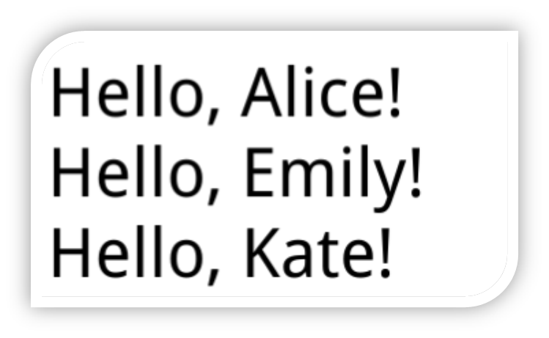

结构
<!DOCTYPE html>
<html>
<head>
<script src="../build/react.js"></script>
<script src="../build/react-dom.js"></script>
<script src="../build/browser.min.js"></script>
</head>
<body>
<div id="example"></div>
  <script type=“text/babel”>
  ReactDOM.render(
  <h1>Hello, world!</h1>,
  document.getElementById('example')
  )
  </script>
</body>
</html>
var names = ['Alice', 'Emily', 'Kate'];
ReactDOM.render(
<div>
{
names.map(function (name) {
return <div>Hello, {name}!</div>
})
}
</div>,
document.getElementById('example')
);
Notes:
ReactDOM.render 是 React 的最基本方法，用于将模板转为 HTML 语言，并插入指定的 DOM 节点。
HTML 语言直接写在 JavaScript 语言之中，不加任何引号，这就是 JSX 的语法，它允许 HTML 与 JavaScript 的混写
上面代码体现了 JSX 的基本语法规则：遇到 HTML 标签（以 < 开头），就用 HTML 规则解析；遇到代码块（以 { 开头），就用 JavaScript 规则解析。上面代码的运行结果如下

Slide 9
PART FOUR
组件

Slide 10
组件
React.createClass
this.props.children
PropTypes
getDefaultProps
用于生成一个组件类
它表示组件的所有子节点
验证别人使用组件时，提供的参数是否符合要求
用来设置组件属性的默认值
Notes:
this.p
这里需要注意， this.props.children 的值有三种可能：如果当前组件没有子节点，它就是 undefined ;如果有一个子节点，数据类型是 object ；如果有多个子节点，数据类型就是 array 。所以，处理 this.props.children 的时候要小心。
React 提供一个工具方法 React.Children 来处理 this.props.children 。我们可以用 React.Children.map 来遍历子节点，而不用担心 this.props.children 的数据类型是 undefined 还是 object。更多的 React.Children 的方法，请参考官方文档。
props 对象的属性与组件的属性一一对应，但是有一个例外，就是 this.props.children 属性。它表示组件的所有子节点

Slide 11

目录页
PART FIFTER
获取真实的DOM节点

Slide 12
获取真实的DOM节点
组件并不是真实的 DOM 节点，而是存在于内存之中的一种数据结构，叫做虚拟 DOM （virtual DOM）。只有当它插入文档以后，才会变成真实的 DOM 。根据 React 的设计，所有的 DOM 变动，都先在虚拟 DOM 上发生，然后再将实际发生变动的部分，反映在真实 DOM上，这种算法叫做 DOM diff ，它可以极大提高网页的性能表现。

Slide 13
获取真实的DOM节点
var MyComponent = React.createClass({
handleClick: function() {
this.refs.myTextInput.focus();
},
render: function() {
return (
<div>
<input type="text" ref="myTextInput" />
<input type="button" value="Focus the text input" onClick={this.handleClick} />
</div>
);
}
});
ReactDOM.render(
<MyComponent />,
document.getElementById('example')
);
Notes:
上面代码中，组件 MyComponent 的子节点有一个文本输入框，用于获取用户的输入。这时就必须获取真实的 DOM 节点，虚拟 DOM 是拿不到用户输入的。为了做到这一点，文本输入框必须有一个 ref 属性，然后 this.refs.[refName] 就会返回这个真实的 DOM 节点。
需要注意的是，由于 this.refs.[refName] 属性获取的是真实 DOM ，所以必须等到虚拟 DOM 插入文档以后，才能使用这个属性，否则会报错。上面代码中，通过为组件指定 Click 事件的回调函数，确保了只有等到真实 DOM 发生 Click 事件之后，才会读取 this.refs.[refName] 属性。
React 组件支持很多事件，除了 Click 事件以外，还有 KeyDown 、Copy、Scroll 等，完整的事件清单请查看官方文档。

Slide 14
This.state
var LikeButton = React.createClass({
getInitialState: function() {
return {liked: false};
},
handleClick: function(event) {
this.setState({liked: !this.state.liked});
},
render: function() {
var text = this.state.liked ? 'like' : 'haven\'t liked';
return (
<p onClick={this.handleClick}>
You {text} this. Click to toggle.
</p>
);
}
});
ReactDOM.render(
<LikeButton />,
document.getElementById('example')
);
Notes:
组件免不了要与用户互动，React 的一大创新，就是将组件看成是一个状态机，一开始有一个初始状态，然后用户互动，导致状态变化，从而触发重新渲染 UI ;
由于 this.props 和 this.state 都用于描述组件的特性，可能会产生混淆。一个简单的区分方法是，this.props 表示那些一旦定义，就不再改变的特性，而 this.state 是会随着用户互动而产生变化的特性

Slide 15
目录页
PART FIFTER
表单

Slide 16
表单
var Input = React.createClass({
getInitialState: function() {
return {value: 'Hello!'};
},
handleChange: function(event) {
this.setState({value: event.target.value});
},
render: function () {
var value = this.state.value;
return (
<div>
<input type="text" value={value} onChange={this.handleChange} />
<p>{value}</p>
</div>
);
}
});
ReactDOM.render(<Input/>, document.getElementById('example'));
Notes:
上面代码中，文本输入框的值，不能用 this.props.value 读取，而要定义一个 onChange 事件的回调函数，通过 event.target.value 读取用户输入的值。textarea 元素、select元素、radio元素都属于这种情况，更多介绍请参考官方

Slide 17

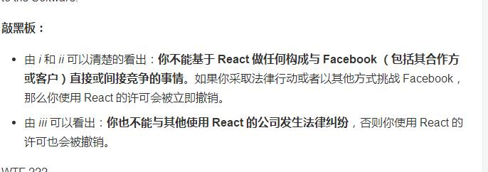
…

Slide 18
致谢
THANKS!

